Slide 1

Hugo Leroy
Suzanne Denis
L’accueil des marchands juifs séfarades : la loi livournine de 1593

Slide 2
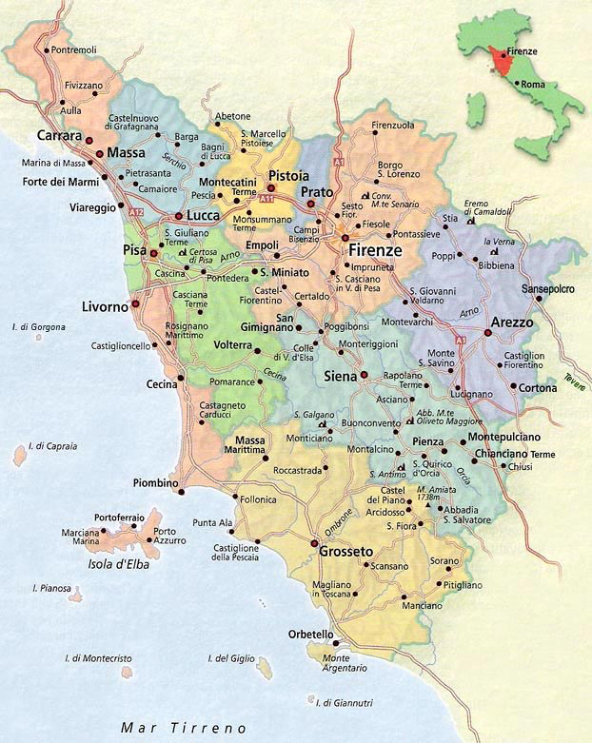
“ Livourne est à 14 miles de Pise. C’est une fort belle ville, bien peuplée et bien fortifiée. Les rues sont larges, droites, bien percées. La place est très grande, et la Ville, riante. Il peut y avoir 40 000 âmes de toutes nations : Grecs, Juifs, Arméniens, Catholiques, Protestants; mais les Juifs sont au nombre de 6 ou 7000, et extrêmement protégés par le Gouvernement. La nation angloise y fait le principal commerce; après, la Françoise, la Hollandoise. Ce qu’il y a, c’est que le commerce des Anglois y augmente, et celui des François diminue.”
Montesquieu, Voyages, 1728

Slide 3
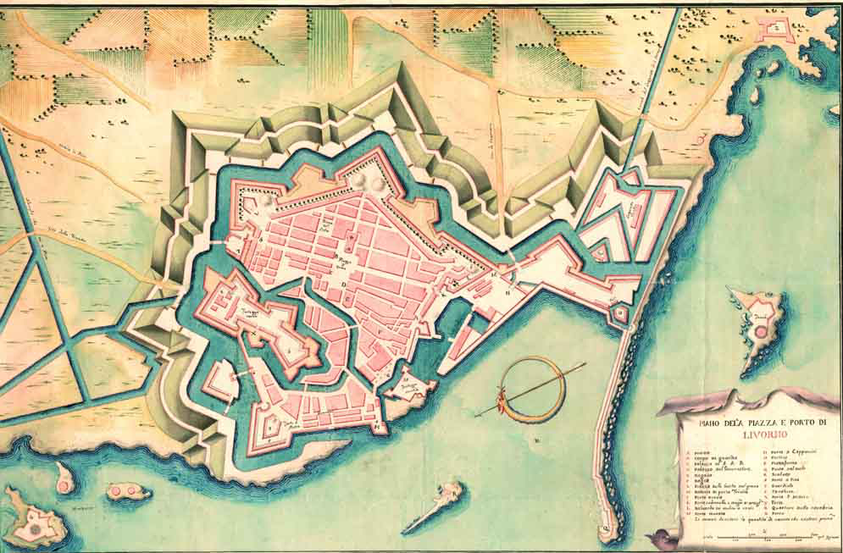
Livourne au XVIIIe siècle

Slide 4
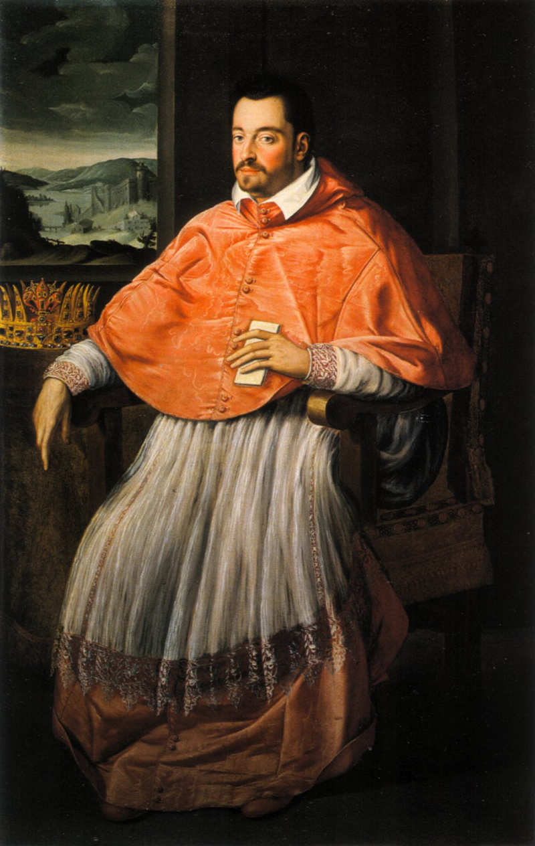
Ferdinand Ier de Médicis (1549-1609)
Grand duc de Toscane de 1587 à 1609

Slide 5


Livornine de 1593
Contexte :
Italie de la Contre-Réforme
Diaspora juive en Méditerranée au XVIe siècle
Auteur : Ferdinand Ier de Médicis
Destinataire : Aux diasporas marchandes d’Europe

Slide 6
Structure de la loi livournine
l. 1 à 14 : Politiques d’incitation pour attirer les marchands d’Europe dans la ville de Pise et le port de Livourne.
l. 15 à 64 : Protection des marchands (installation, voyages en mer) et promesse d’un nouveau départ et d’un droit à l’oubli (dettes, crimes).
l. 65 à 104 : Tolérance religieuse et inclusion par des aménagements spécifiques (juge, synagogue, viande).
l. 105 à 124 : Gestion administrative croisée entre Chrétiens et Juifs pour permettre une égalité de traitement.

Slide 7
Comment les politiques d’incitation ducales exceptionnelles à l’égard des marchands juifs séfarades de 1593 permettent-elles à Livourne de construire un espace cosmopolite fondée sur la mise en place d’une cohabitation de communautés religieuses divergentes ?

Slide 8
I. Livourne : un port conçu pour attirer les marchands et communautés étrangères
A. Une invitation aux marchands des nations étrangères
“À vous tous marchands de quelque nation que ce soit, Levantins, Ponantins, Espagnols, Portugais, Grecs, Allemands, & Italiens, Juifs, Turcs, et Maures, Arméniens, Persans, & autres, salut.”
B. Des privilèges assurant la sécurité économique et juridique des marchands
“VI. Nous vous garantissons la sécurité, pour vous, vos lettres, vos marchandises et vos commis à Livourne, ainsi qu’un sauf-conduit vis-à-vis de nos Galères, et nous prions tous les Princes Chrétiens et leurs ministres et Capitaines de Galères et d’autres vaisseaux de faire de même afin que vous puissiez vous rendre en sûreté dans notre port de Livourne et Pise”
“XXIX. Nous vous concédons tous les Privilèges dont jouissent nos sujets Marchands Chrétiens Citoyens Florentins et Pisans, c’est-à-dire de pratiquer tout Art et marchandise”
“I.Dans le cas où un Souverain Pontife ou quiconque d’autre nous demandait de vous expulser tous ou en partie, nous voulons en ce cas qu’après que cet ordre quelque autre façon que ce soit […] il vous soit laissé cinq ans de délai afin que vous ayez le temps de récupérer vos crédits auprès de vos débiteurs”
C. Inciter une installation durable
“I .vous puissiez vendre ou exiger vos biens immeubles”

Slide 9
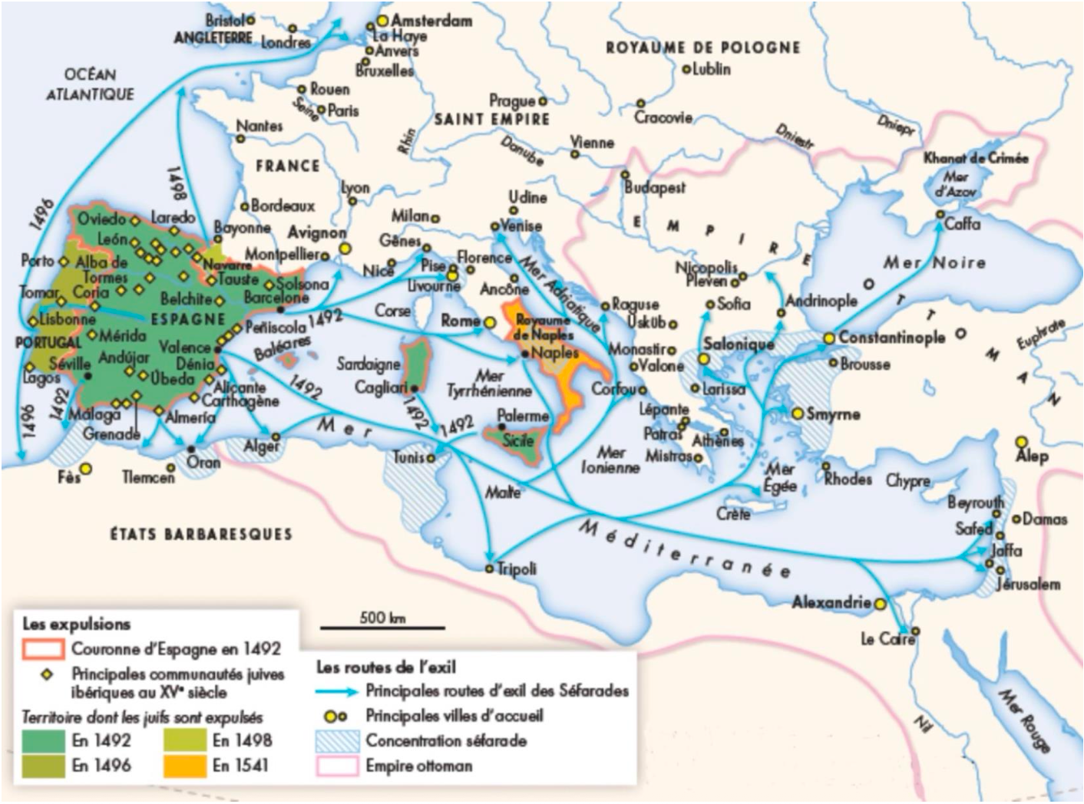
Diaspora Séfarade
Dates importantes :
1290 : Expulsion des juifs d’Angleterre
1394 : Expulsion des juifs de France
1478 : Inquisition royale en Espagne
1492 : Expulsion des juifs d’Espagne
1497 : Expulsion des juifs du Portugal
1516 : Ghetto de Venise
1536 : Inquisition du Portugal
1541 : Expulsion des juifs du Royame de Naples
1542 : Inquisition de Rome

Slide 10
I. Livourne : un port conçu pour attirer les marchands et communautés étrangères
A. Une invitation aux marchands des nations étrangères
“À vous tous marchands de quelque nation que ce soit, Levantins, Ponantins, Espagnols, Portugais, Grecs, Allemands, & Italiens, Juifs, Turcs, et Maures, Arméniens, Persans, & autres, salut.”
B. Des privilèges assurant la sécurité économique et juridique des marchands
“VI. Nous vous garantissons la sécurité, pour vous, vos lettres, vos marchandises et vos commis à Livourne, ainsi qu’un sauf-conduit vis-à-vis de nos Galères, et nous prions tous les Princes Chrétiens et leurs ministres et Capitaines de Galères et d’autres vaisseaux de faire de même afin que vous puissiez vous rendre en sûreté dans notre port de Livourne et Pise”
“XXIX. Nous vous concédons tous les Privilèges dont jouissent nos sujets Marchands Chrétiens Citoyens Florentins et Pisans, c’est-à-dire de pratiquer tout Art et marchandise”
“I.Dans le cas où un Souverain Pontife ou quiconque d’autre nous demandait de vous expulser tous ou en partie, nous voulons en ce cas qu’après que cet ordre quelque autre façon que ce soit […] il vous soit laissé cinq ans de délai afin que vous ayez le temps de récupérer vos crédits auprès de vos débiteurs”
C. Inciter une installation durable
“I .vous puissiez vendre ou exiger vos biens immeubles”

Slide 11
II. Livourne, un havre de tolérance religieuse dans l’Italie de la Contre-Réforme
A. Les Massari : chefs de la communauté juive de Livourne (devant collaborer ?)
“XXV. Que vos Massari juifs aient dans vos Synagogues l’autorité de juger, éteindre et prononcer les peines qu’ils voudront selon votre rite et coutume juive quant à tous les différends qui pourraient survenir entre Juifs […].”
X. Juge laïc
XI. Affaire mêlant juifs et chrétiens
VIII. Cent mille écus donner aux Massari des Synagogue pour les distribuer aux marins.
XXV. Massari peuvent exiler les juifs qui se rendraient coupables de scandale.
B. La séparation entre juifs et chrétiens dans l’espace public (synagogues, sépultures)
XXXVII. Droit à un terrain pour enterrer leurs morts
XX. Une Synagogue par lieu
XXIX. Acquérir des biens immeubles
XX. Insulte, outrage ou violence interdits
XXVI. Interdiction des Baptêmes forcés avant 13 ans + Catéchumènes + exclusion des nouveaux baptisés autorisée
XX. Interdiction de convertir les Chrétiens
C. Des concessions importantes malgré l’Inquisition
XVII. Permission de posséder des “livres de toutes sortes, imprimés ou manuscrits, en hébreu et dans toute autre langue, pourvu qu’ils soient préalablement visés par un Inquisiteur nommé à cet effet.”
XXIX. Exemption du port d’un signe distinctf

Slide 12
III. Cohabitation quotidienne entre juifs et chrétiens
A. Une administration conjointe qui mêle autorités laïques et religieuses
XXXI. Nous ordonnons que nul ne puisse jouir d’aucun desdits Privilèges s’il n’est pas nommé et confirmé par les Chefs de la Synagogue après intervention de vos dits Massari nommés et inscrits dans le Livre public à conserver auprès du Chancelier de votre dit Juge et du Commissaire de Pise […].
XXXIII. Nous voulons que notre officier de justice de Pise & autres Exécuteurs exécutent les Mandats de votre dit Juge de même que les ordres des Massari dans les affaires entre juifs […].
B. Un accès libre aux métiers et études
“”XVIII. Nous voulons que vos Médecins juifs, physiciens comme chirurgiens, puissent sans empêchement ou dommage aucun soigner et exercer non seulement auprès de vous, mais aussi de quelque Chrétien & autre personne que ce soit.”
“XIX. Nous voulons que vous puissiez tous étudier et acquérir le grade de docteur.”
XXVIII. Nous voulons que tous les Bouchers préparent la viande dont vous aurez besoin sans manipuler les prix qu’ils pratiquent avec les Chrétiens […]. Vous pourrez, si vous le désirez, embaucher un ou plusieurs Bouchers juifs pour vous préparer la viande dont vous aurez besoin.”

Slide 13
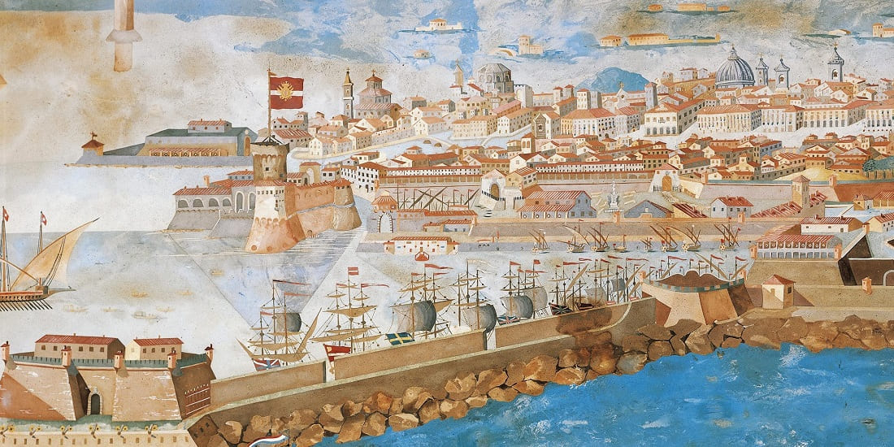
Vue de Livourne au XVIIIe siècle, réalisée par Giuseppe Cianchi et conservée au palais Pitti à Florence.

Slide 14
Bibliographie
Guillaume Calafat, Être étranger dans un port franc. Droits, privilèges et accès au travail à Livourne (1590-1715). Cahiers de la Méditerranée, 2012, 84, pp.103-122.
Guillaume Calafat, L’indice de la franchise. Revue historique, 2018, 686, pp.275-320.
Guillaume Calafat, Ballote (Ballotà).Matérialités citoyennes, 2023
Guillaume Calafat, « L’institution de la coexistence. Les communautés et leurs droits à Livourne (1590-1630) ». Des religions dans la ville, édité par David Do Paço et al., Presses universitaires de Rennes, 2010, https://doi.org/10.4000/books.pur.129525.
Francesca Trivellato, Chapitre 3. Ville nouvelle, société nouvelle ? Livourne, la nation juive et le cosmopolitisme communautaire, Corail contre diamants Réseaux marchands, diaspora sépharade et commerce lointain. De la Méditerranée à l'océan Indien, XVIIIe siècle, Le Seuil, 2016
Samuel Fettah, « IX. Livourne : cité du Prince, cité marchande (xvie-xixe siècle) ». Florence et la Toscane, XIVe-XIXe siècles, édité par Jean Boutier et al., Presses universitaires de Rennes, 2004, https://doi.org/10.4000/books.pur.15789.
Voyages de Montesquieu. T. 2 / publ. par le baron Albert de Montesquieu; [préf. réd. par M. Henri Barckhausen] Date de l'édition originale: 1894-1896
.

Slide 15
Merci pour votre attention !

